Slide 1
JERRY购物网
制作人：刘建杰，谢宝磊
制作时间：2016年4月29日

Slide 2
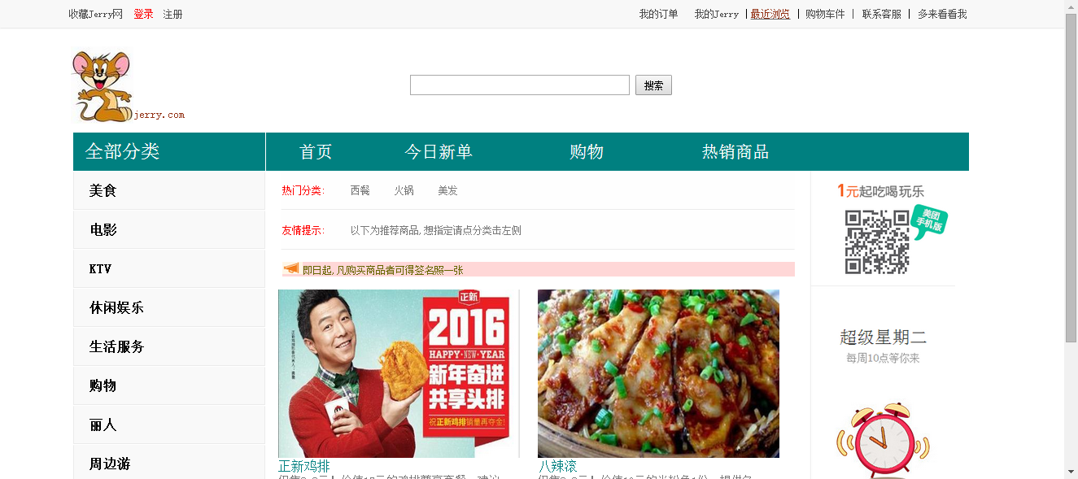
主页面

Slide 3
制作流程
1.后台对商品数据的操作
2.前台对商品数据的查询、排列
3.前台对商品数据的操作保存在后台
4.完善页面

Slide 4
制作过程遇到的问题
1.代码繁多
2.逻辑虽然简单，但属于二级分类还是有的难度
3.第一次开发动态页面，经验不足
4.对项目理解不深
5.页面美化时间太多 因为对css理解不深
6.身体一天不如一天，感觉身体被掏空

Slide 5
解决问题方法
1.多调试，少运行，步步为营
2.询问同学老师
3.思路清晰点，想象丰富点
4.这三天补回来了

Slide 6
总结
现在写的是为了巩固之前学的知识和加深理解才能创新，感谢董老师和刘老师的指导，同学们的帮助，祝大家生活开心，谢谢
指导老师:董老师、刘老师

